Slide 1

10 Survival Phrases
With Mr. Angry Potato Head

Slide 2



Hello I am the angry potato-head. I am going to teach you ten survival phrases in French.

Slide 3
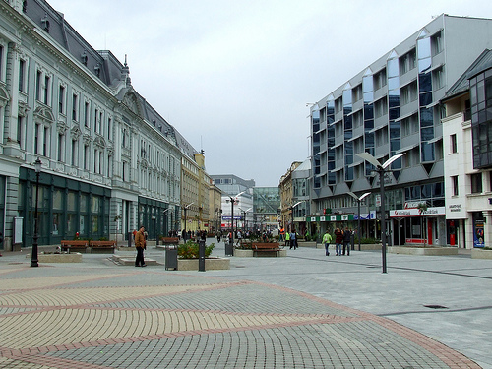
Excusez-moi, parlez-vous Anglais?
Excuse me, do you speak English?

Slide 4
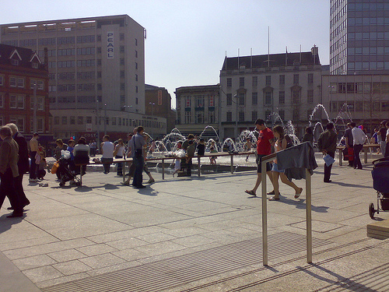
Pouvez-vous parler plus lentement, s’il vous plaît ?
Can you speak more slowly, please?

Slide 5
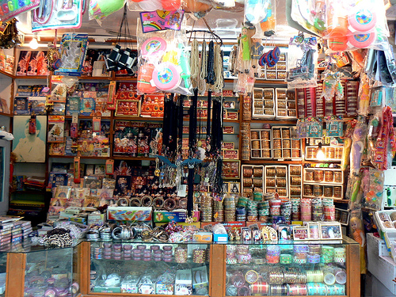
Combien ça coûte ?
How much does that cost?

Slide 6
Where is the nearest McDonald’s?
Où est le MacDo le plus proche ?

Slide 7
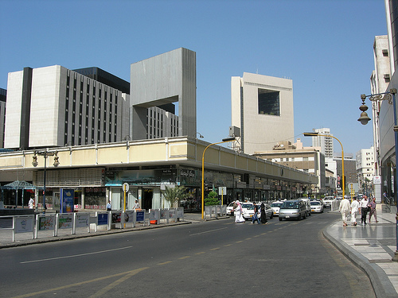
Puis-je utiliser votre téléphone, s’il vous plaît ?
May I use your phone, please?

Slide 8
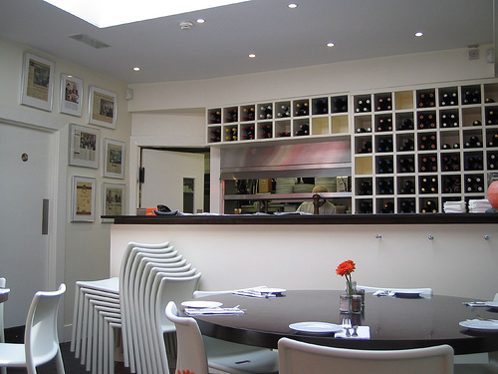
What exactly does this dish contain?
Qu’y a-t-il dans ce plat exactement ?

Slide 9
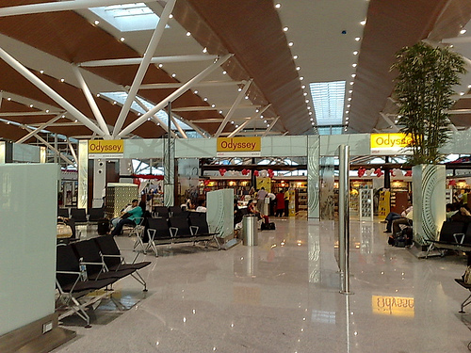

A quelle heure part le train/l’avion/le bus, s’il vous plaît ?
What time does the train/plane/bus leave?

Slide 10
Have you seen any tourists passing by? I seem to have lost my guided tour group…
Est-ce que vous avez vu passer des touristes ? Il me semble que j’ai perdu mon groupe…

Slide 11
Je ne parlerai qu’après avoir vu un avocat.
I’m not saying anything until I’ve seen a lawyer.

Slide 12

Je vais exploser… Où sont les toilettes ?
I’m going to burst – where’s the toilet?

Slide 13
















Join us again!

